Slide 1
Zajęcia terenowe
Szkolne Koło LOP

Slide 2
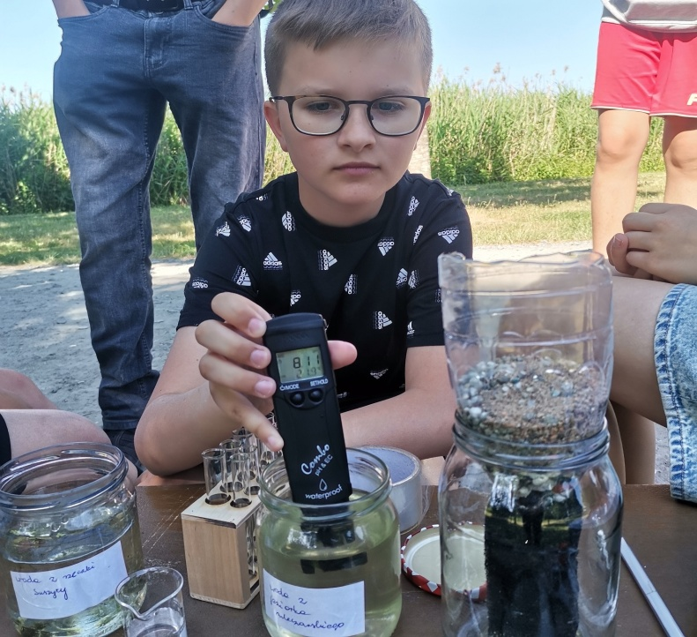
Zajęcia terenowe
W dniu 12.06.2023 członkowie LOP wraz z opiekunem grupy Joanną Garwolińską, wyruszyli na zajęcia terenowe, których celem było badanie wody i obserwacja zbiorników wodnych w okolicy szkoły: woda w jeziorku mleczarskim, rzeczce Suszycy, rzecze Łynie, jeziorku bartbetowskim, fontannie . Badano również wodę do picia z butelek. Badając wodę uczniowie sprawdzali przejrzystość wody, pH, temperaturę. Młodzi odkrywcy wykorzystali wodę z jeziora i rzeki, którą przefiltrowali za pomocą wykonanych przez siebie filtrów, a czystą wodę otrzymaną z przesączu wykorzystali do podlania roślin.

Slide 3
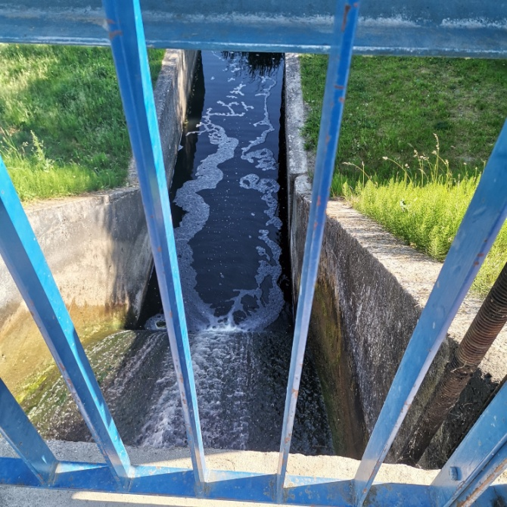
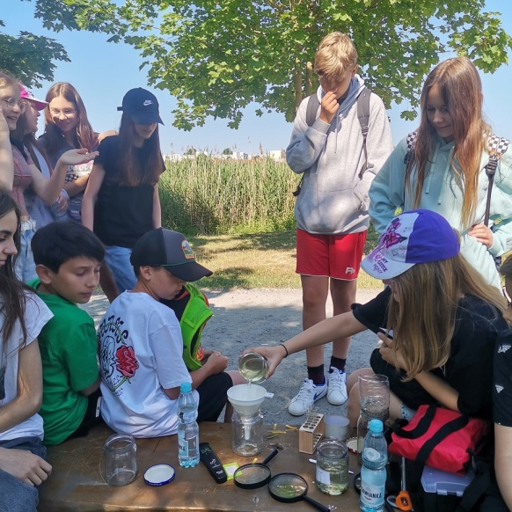
Zajęcia terenowe

